Slide 1
Тема проекта: «Объективность оценивания образовательных результатов обучающихся как фактор успешности выпускников школ»
Начальник управления образования
администрации МО Северский район
Мазько Любовь Владимировна

Slide 2
Цель и задачи проекта
Инновационность: реализация модели психолого-педагогического сопровождения участников проекта по повышению объективности образовательных результатов
Цель: апробация модели внедрения средневзвешенного оценивания образовательных результатов, как условие повышения качества образования
Задачи:
Повышение эффективности работы администрации школ по обеспечению внутренней системы оценки качества образования, формированию единых подходов к текущему оцениванию и промежуточной аттестации
Повышение качества знаний обучающихся за счет объективности оценивания образовательных результатов
Организация психолого-педагогического сопровождения, направленного на повышение образовательных результатов обучающихся.

Slide 3
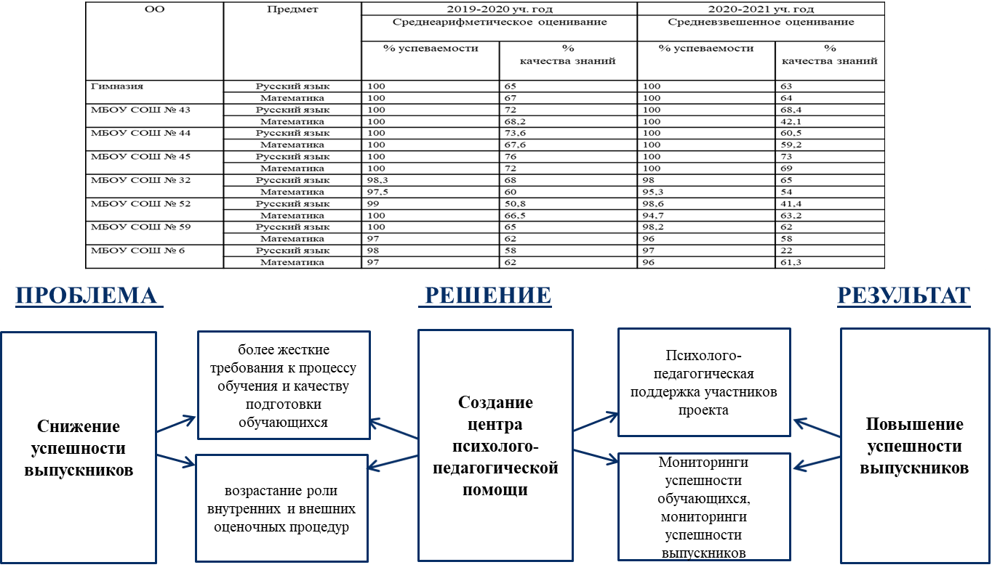
Идея инновационного проекта

Slide 4
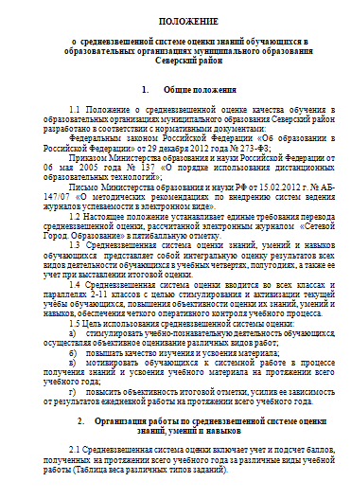
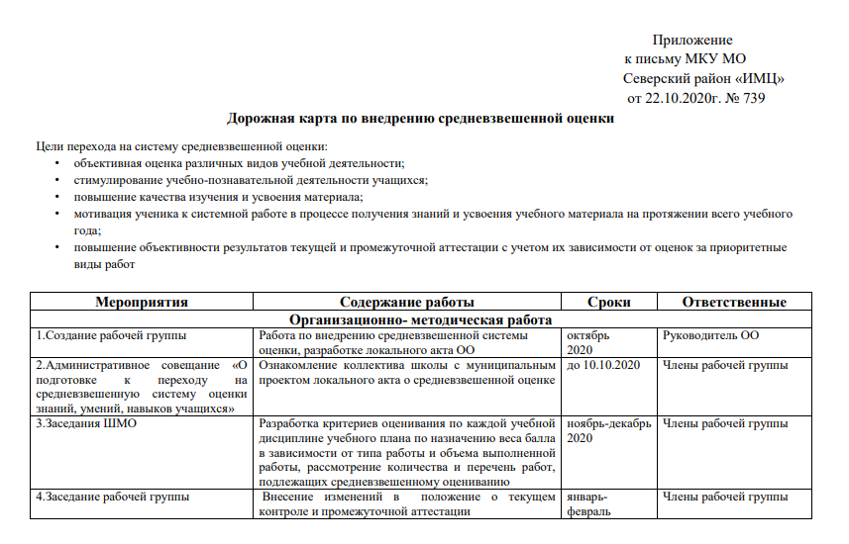
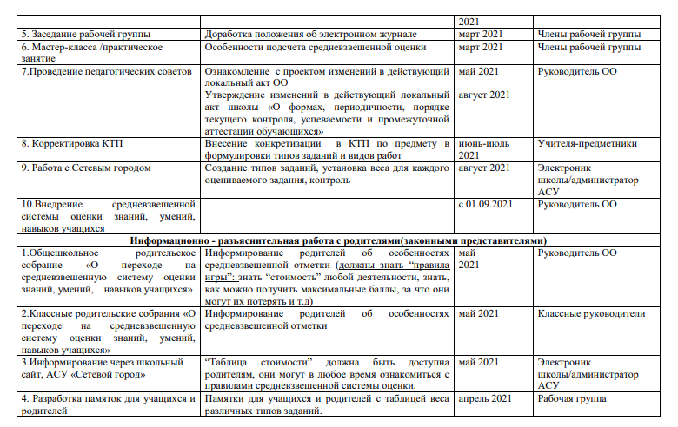
I этап реализации проекта
Пилотные школы
проекта
МБОУ СОШ № 6
МБОУ СОШ № 32
МБОУ СОШ № 43
МБОУ СОШ № 44
МБОУ СОШ № 45
МБОУ СОШ № 52
МБОУ СОШ № 59
Гимназия ст. Азовской

Slide 5
Модель центра психолого-педагогической поддержки участников проекта
Центр психолого-педагогической поддержки участников проекта
Цель деятельности: оказание психолого-педагогической помощи участникам проекта в рамках перехода на средневзвешенное оценивание образовательных результатов
Обучающимся
(педагоги, психологи)
Педагогам
(администрация ОО, ТМС)
Родители обучающихся
(педагоги, психологи, администрация ОО)
повышение учебной мотивации
развитие умений проверять, контролировать и критически оценивать собственную деятельность
снижение тревожности обучающихся
отслеживание динамики школьной успешности
фиксация достижений обучающихся
анализ результативности введения средневзвешенной оценки
организация комфортного психологического климата в коллективе
создание здоровых отношений:
«родитель - обучающийся»
«обучающийся- учитель»
«учитель – родитель»
Формы работы:
индивидуальные консультации
коллективные тренинги
анкетирования
Формы работы:
мониторинги
анализ результатов
обмен опытом
психологические консультации
Формы работы:
родительские собрания
анкетирования
индивидуальные консультации
коллективные тренинги

Slide 6
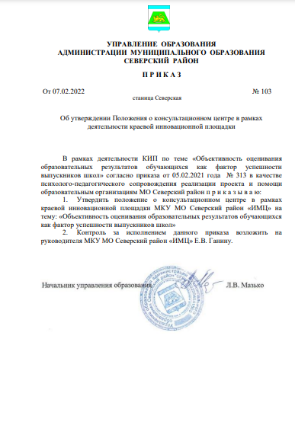
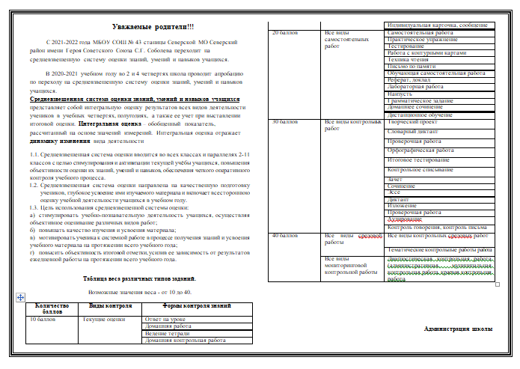
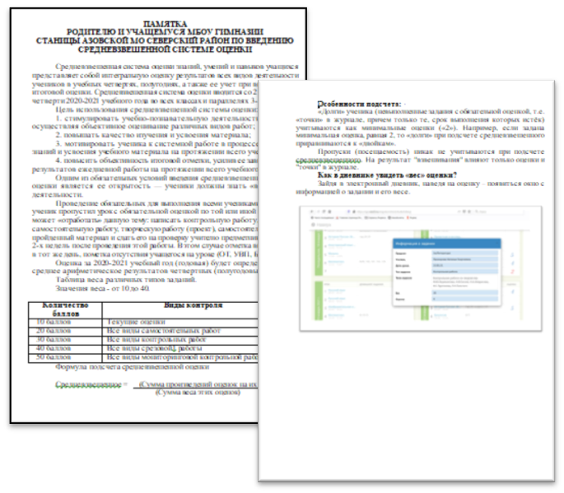
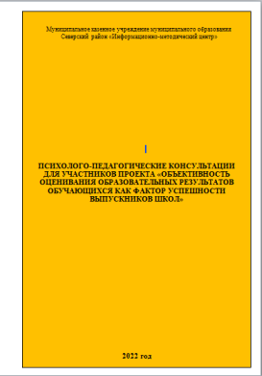
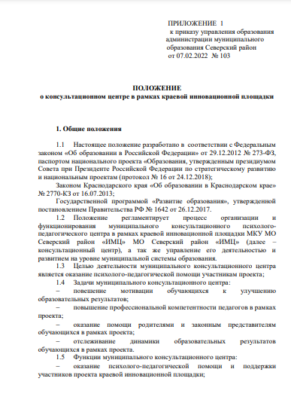
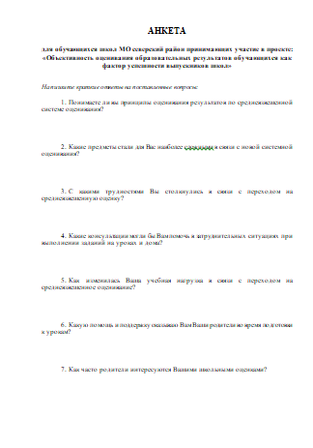
Информационно-методическое сопровождение проекта

Slide 7
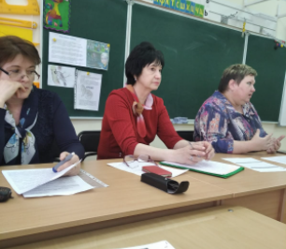
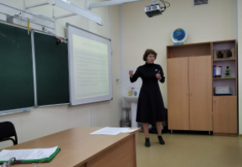
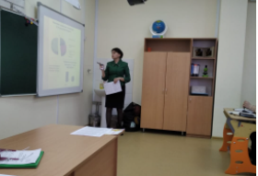
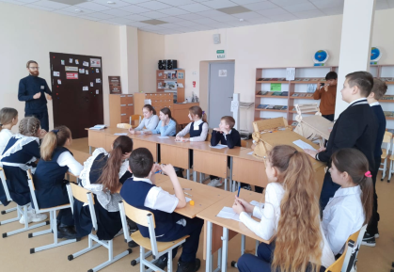
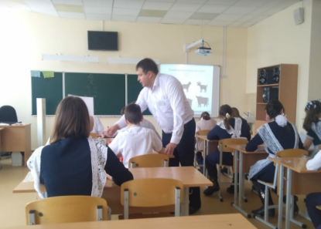
Мероприятия в рамках проекта
Методические совещания в образовательных организациях муниципалитета по ознакомлению с проектом «Средневзвешенная оценка знаний умений навыков обучающихся»;
Методический семинар «Модель школьной оценки качества образования в переходный период к средневзвешенному оцениванию (из опыта работы пилотной площадки)
Семинар «Роль методической службы в повышении объективности оценивания образовательных результатов обучающихся»
Анкетирование обучающихся;
Индивидуальные консультации и тренинги для обучающихся
Родительские собрания
Консультации для родителей

Slide 8
II этап реализации проекта
Динамика образовательных результатов
Наименование ОО | МАТЕМАТИКА
 | 2020-2021уч. год |  |  |  | 2021-2022 уч. год
 | «5» | «4» | «3» | «2» | «5» | «4» | «3» | «2»
МБОУ СОШ № 43 | 5% | 46% | 38% | 12% | 17% | 50% | 33% | 0%
МБОУ СОШ № 6 | 4% | 25% | 43% | 28% | 11% | 22% | 67% | 0%
МБОУ СОШ № 32 | 17% | 17% | 33% | 33% | 0% | 75% | 25% | 0%
МБОУ СОШ № 52 | 5% | 30% | 55% | 10% | 6% | 38% | 56% | 0%
МБОУ СОШ № 44 | 12% | 23% | 30% | 35% | 13% | 31% | 56% | 0%
МБОУ СОШ № 45 | 14% | 26% | 59% | 1% | 10% | 30% | 60% | 0%
МБОУ СОШ № 59 | 28% | 36% | 36% | 0% | 18% | 18% | 64% | 0%
Гимназия ст. Азовской | 40% | 34% | 26% | 0% | 28% | 62% | 10% | 0%
Наименование ОО | РУССКИЙ ЯЗЫК
 | 2020-2021уч. год |  |  |  | 2021-2022 уч. год
 | «5» | «4» | «3» | «2» | «5» | «4» | «3» | «2»
МБОУ СОШ № 43 | 0% | 58% | 29% | 13% | 12% | 66% | 22% | 0%
МБОУ СОШ № 6 | 0% | 26% | 46% | 28% | 17% | 50% | 33% | 0%
МБОУ СОШ № 32 | 17% | 8% | 25% | 50% | 25% | 25% | 50% | 0%
МБОУ СОШ № 52 | 10% | 45% | 40% | 5% | 13% | 75% | 12% | 0%
МБОУ СОШ № 44 | 4% | 26% | 35% | 35% | 19% | 38% | 38% | 5%
МБОУ СОШ № 45 | 16% | 50% | 33% | 1% | 10% | 38% | 52% | 0%
МБОУ СОШ № 59 | 10% | 45% | 45% | 0% | 10% | 45% | 45% | 0%
Гимназия ст. Азовской | 50% | 37% | 13% | 0% | 36% | 64% | 4% | 0%
На данном этапе были проведены мониторинговые мероприятия использованию средневзвешенного оценивания, которые показали повышение успеваемости и качества знаний в среднем на 4% по математике и на 5 % по русскому языку.
Это говорит о том, что введение средневзвешенной оценки образовательных результатов мотивирует обучающихся к более серьезному отношению к получению знаний, п психолого-педагогическое сопровождение к большой самостоятельной работе, внимательному отношению к выполняемым заданиям и процессу самоконтроля.

Slide 9
Результаты отчетного периода
С 2022 года данная система оценки знаний обучающихся была введена в практику работы всех общеобразовательных учреждений муниципалитета
Разработано положение о введении средневзвешенной оценки на уровне муниципалитета
Создан Центр психолого-педагогической поддержки участников проекта
Сформирован комплект продуктов инновационной деятельности, включающий в себя:
Положение о центре психолого-педагогической поддержки
Методические рекомендации «Обеспечение объективного оценивания при проведении оценочных процедур»
Мониторинг промежуточной результативности проекта
Создана методическая сеть, включающая в себя образовательные организации Северского района

Slide 10
СПАСИБО ЗА ВНИМАНИЕ!

